Slide 1


期末專案
多媒體程式設計
10844122 資管二甲 藍悅娜
10844139 資管二甲 葉心茹

Slide 2




CONTENTS
01.小組成員與工作內容
02.網站內容介紹
03.網站架構
04.網站購物流程
05.網站功能介紹
06.所使用的技術

Slide 3
PART ONE
小組成員與工作內容

Slide 4
小組成員與工作內容
1084412 藍悅娜：
50%
一半的網頁、文書、找商品圖
10844139 葉心茹：
50%
另一半的網頁、文書、修商品圖

Slide 5
PART TWO
網站內容介紹

Slide 6
網站內容介紹
網站介紹
在這個忙碌的社會下，辛苦了一整天回到家，想要好好的休息，卻因為還沒洗澡而不敢躺在床上，這時就需要沙發的出現，因此我們選擇了沙發作為主題，希望能透過我們的網站，讓大家能清楚的知道沙發的資訊，並打造出良好的購物環境。
我們的網站名稱為「Vlac」，「Vlac」是由組員們的英文名字開頭組合而成的。

Slide 7
網站內容介紹
發想過程
Empathize：現代人常常工作到很晚才回家，想要先小憩一下但又還不想洗澡，於是沙發的出現拯救了這個狀況。
Define：使用者的需求是一個不用洗澡也可以躺下來的地方，沙發非常適合。
Ideate：有些人剛吃飽想要坐著睡，單人沙發可以滿足這個需求，而有些人喜歡躺著睡，雙人或三人沙發就非常合宜。
Prototype：設計網頁時，我們多次試驗購物流程，確保客戶不會在購買商品時碰到下單流程的問題。
Test：網頁有設計「contact」貓咪，方便使用者聯絡我們，就算沒有購買商品也能給我們回饋意見。

Slide 8
PART THREE
網站架構

Slide 9
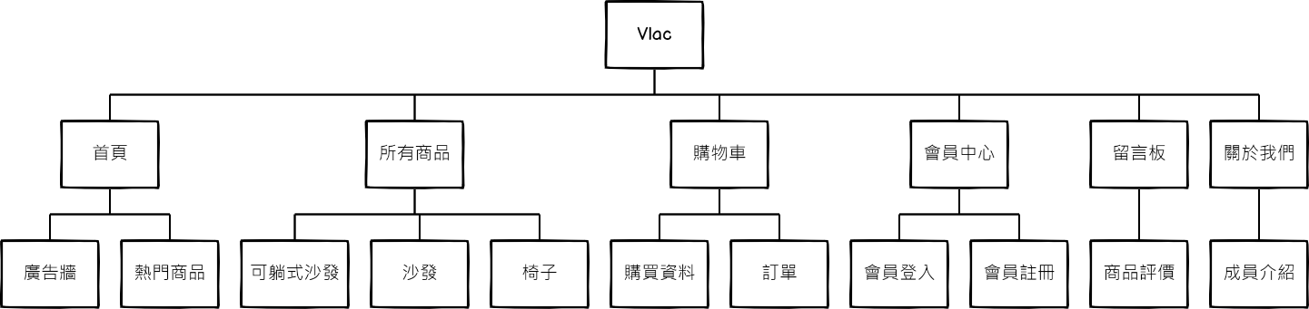
網站架構
前端

Slide 10
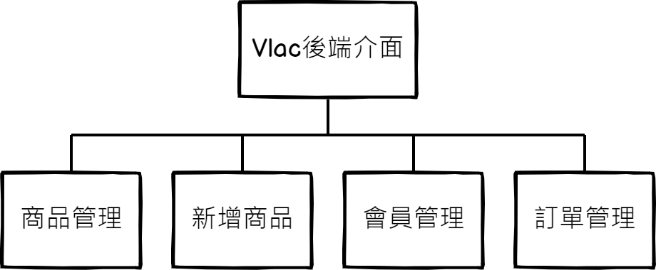
網站架構
後端

Slide 11
PART FOUR
網站購物流程

Slide 12
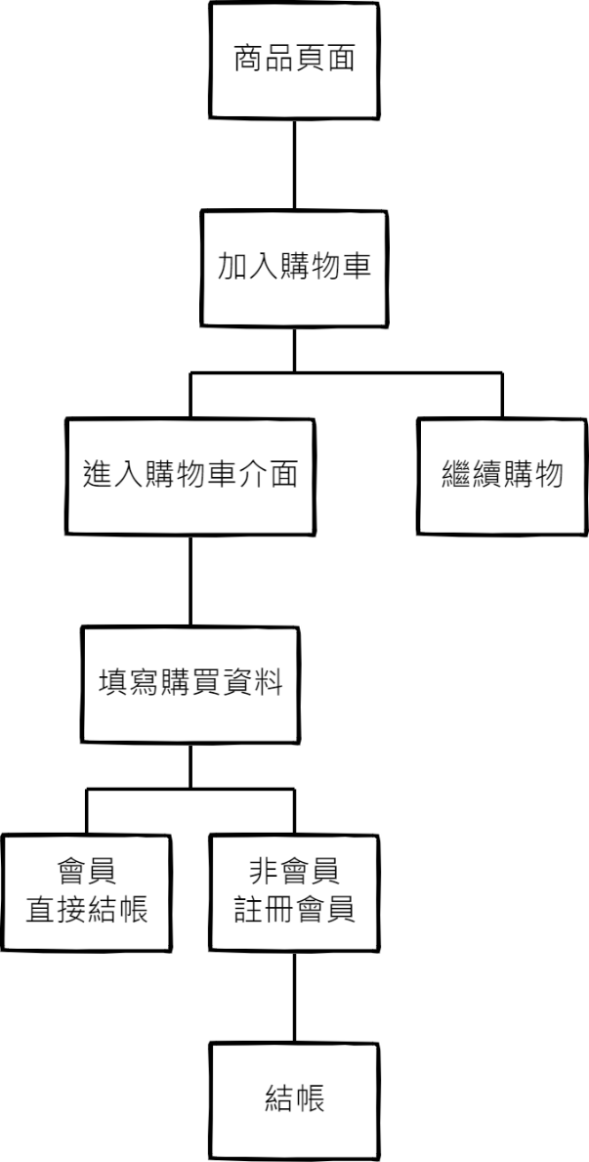
網站購物流程
流程介紹
在進入商品頁面後，可以將商品加入至購物車，如果已經是會員可以直接結帳，不是會員結帳則會出現彈跳視窗，需先去會員中心登入或註冊，完成後才可至購物車結帳。

Slide 13
PART FIVE
網站功能介紹

Slide 14
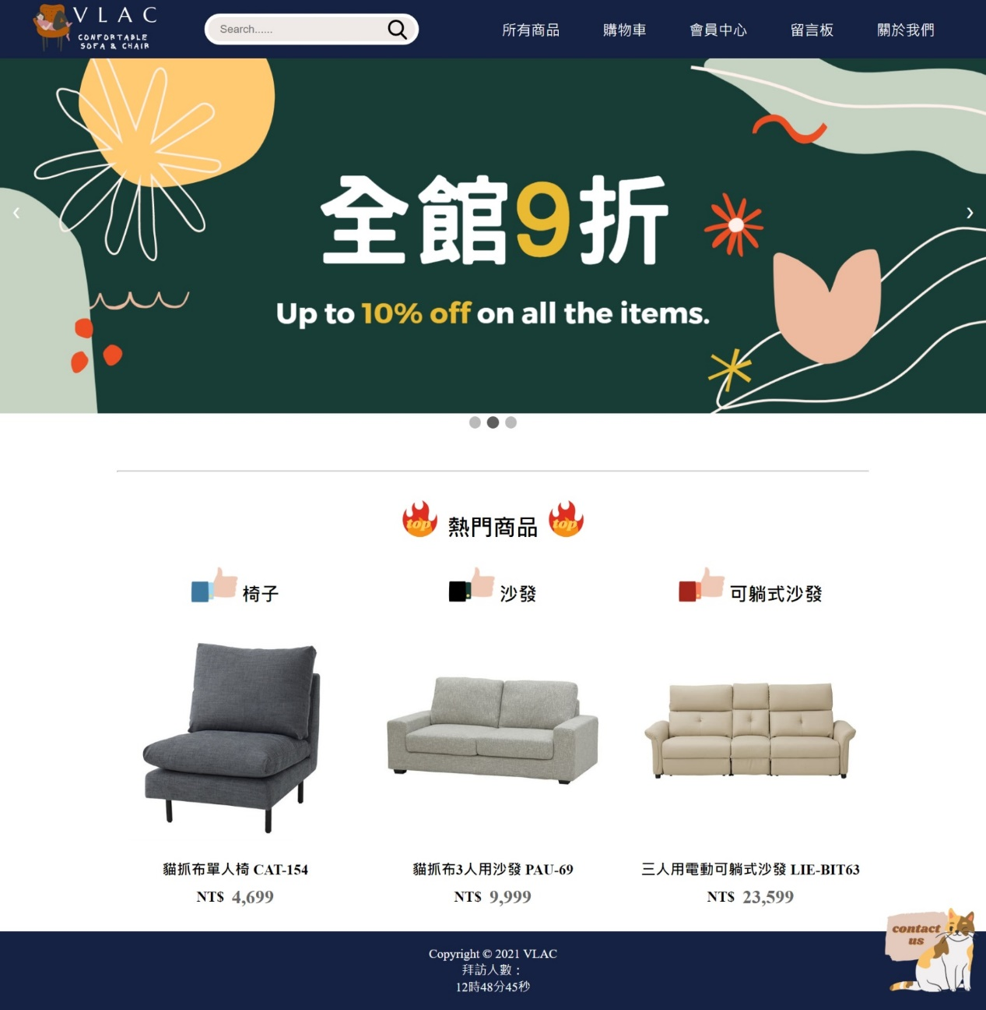
網站功能介紹《前端》
首頁
有動態廣告可以瀏覽，廣告除了會自己動，也能按左右的箭頭換頁，下方的三個圓點也可以點，讓使用者方便選擇想看的廣告。下方熱門商品的字左右邊有閃動的「火焰TOP」吸引使用者目光，點選熱門商品會連結到可購買商品的詳細頁面。

Slide 15
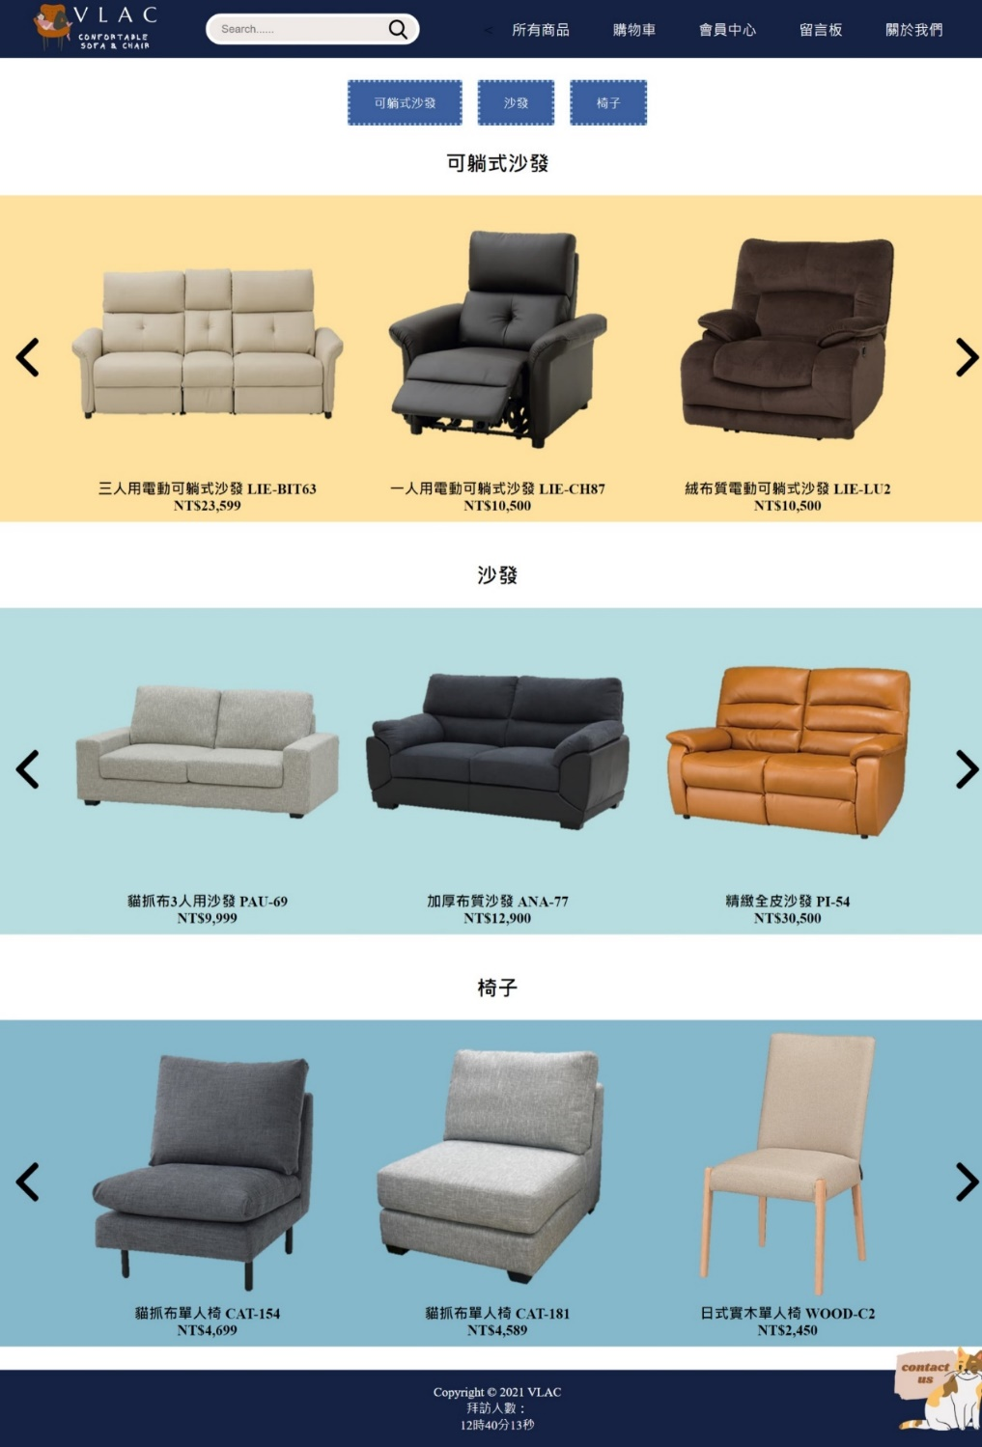
網站功能介紹《前端》
所有商品
商品分成三類別，以橫向展示同類，可以按左右箭頭觀看不同商品，縱向顯示各類，讓使用者一目了然，點選商品會連結到可購買商品的詳細頁面，上方有個類別的按鈕，點擊可以移動網頁位址。

Slide 16
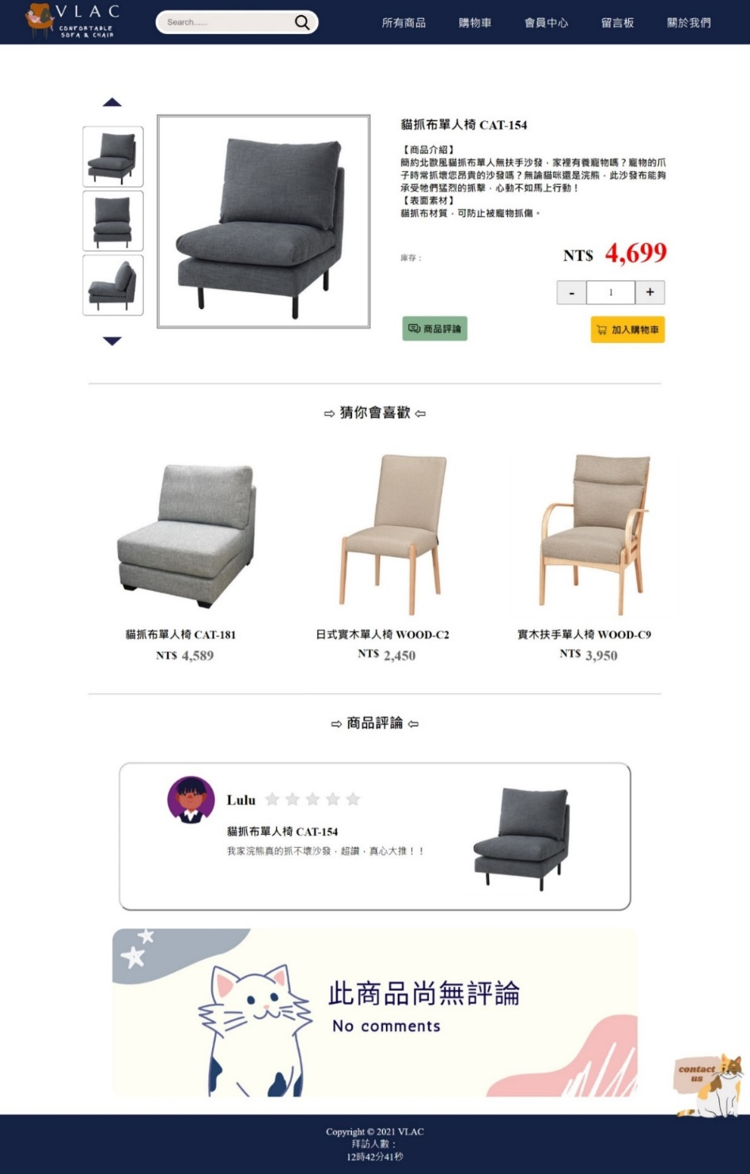
網站功能介紹《前端》
商品頁面
使用者可以點選商品大圖旁的多方向小圖，能夠看到不同方向的商品照片。按好數量即可按「加入購物車」，若想看看商品評論也能點選「商品評論」按扭，移動到下方評論區。還有根據顧客選取的類別推薦「您可能會喜歡」的商品給使用者。

Slide 17
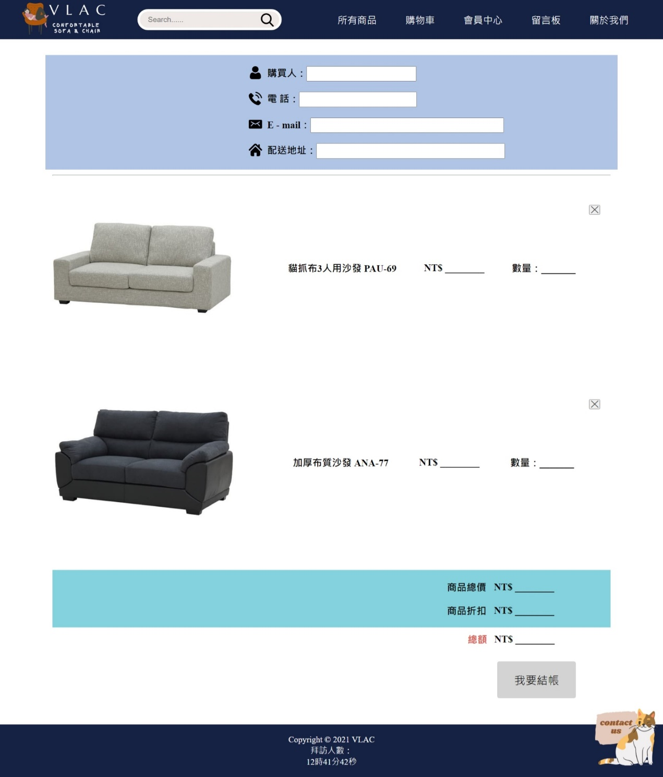
網站功能介紹《前端》
購物車
上方有購買人資訊可以填寫，如果想改變寄送地址也能隨時更改，下方縱向陳列出使用者購買的商品，再往下走有自動計算出商品折扣和總額，確認後沒問題即可按下「我要結帳」。

Slide 18
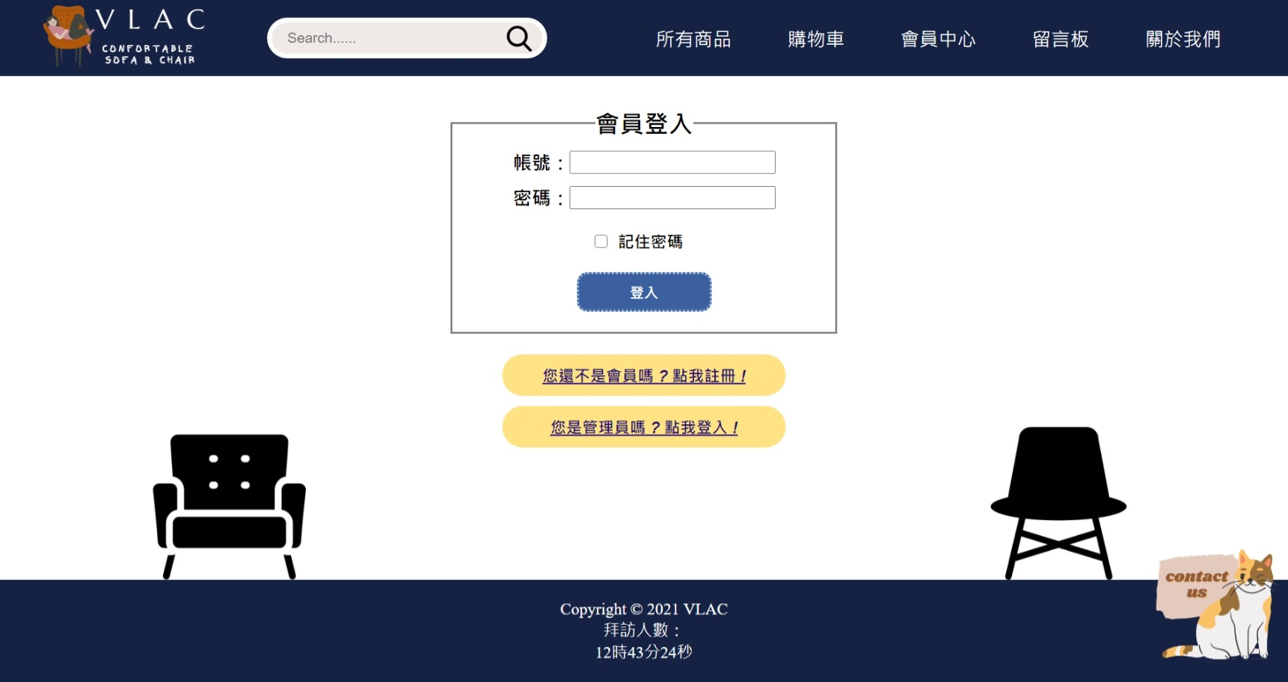
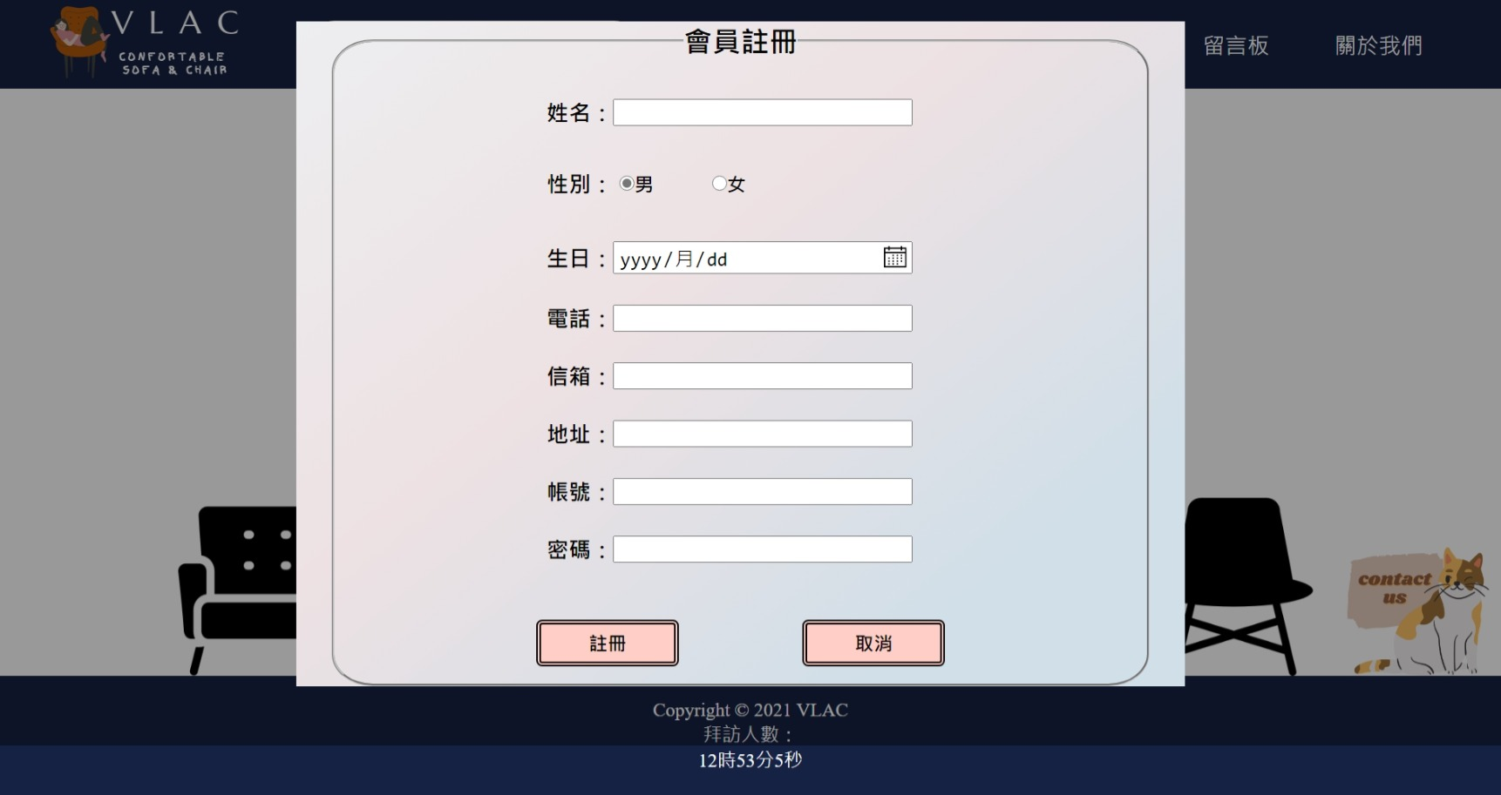
網站功能介紹《前端》
會員中心
登入介面可輸入帳號和密碼，若不是會員則可點選下方「還不是會員?點我註冊」會跳出一視窗可輸入資訊成為會員。

Slide 19
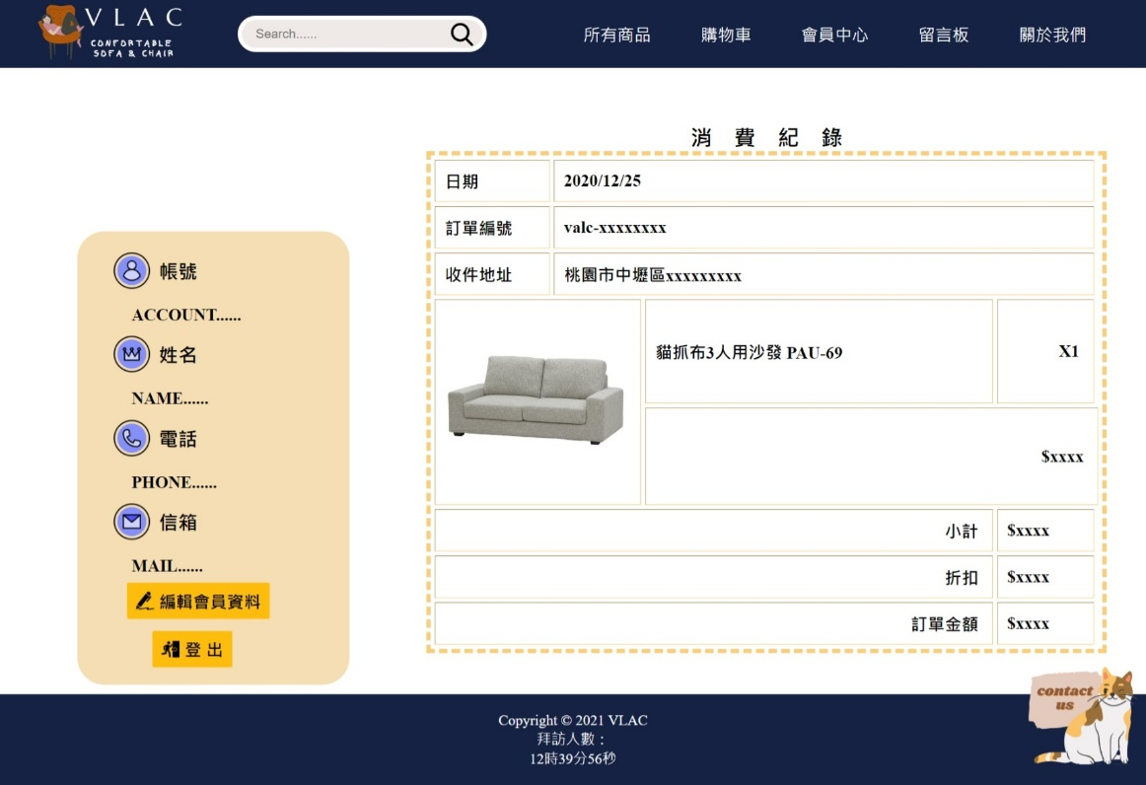
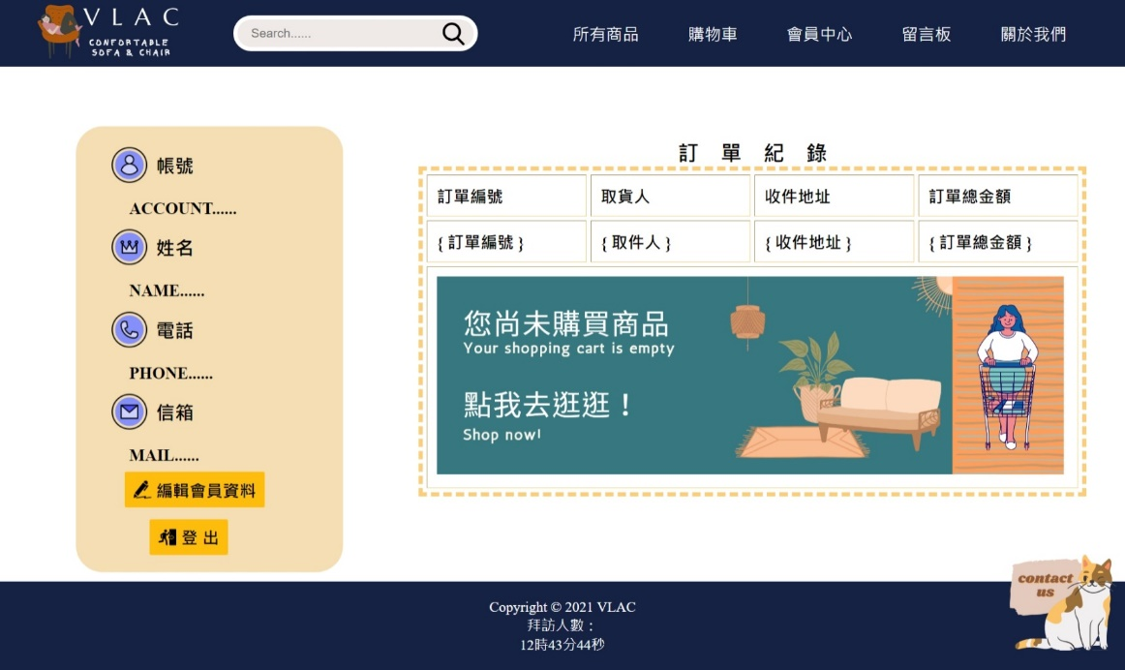
網站功能介紹《前端》
會員中心
成為會員後，點選會員中心可看到訂單總攬，點入可看到詳細訂單資料。若沒購買商品會顯示「您尚未購買商品，點我逛逛」的圖示，點選後連結到所有商品頁面，方便使用者瀏覽商品。左側有會員資料，方便會員隨時修改會員資料。

Slide 20
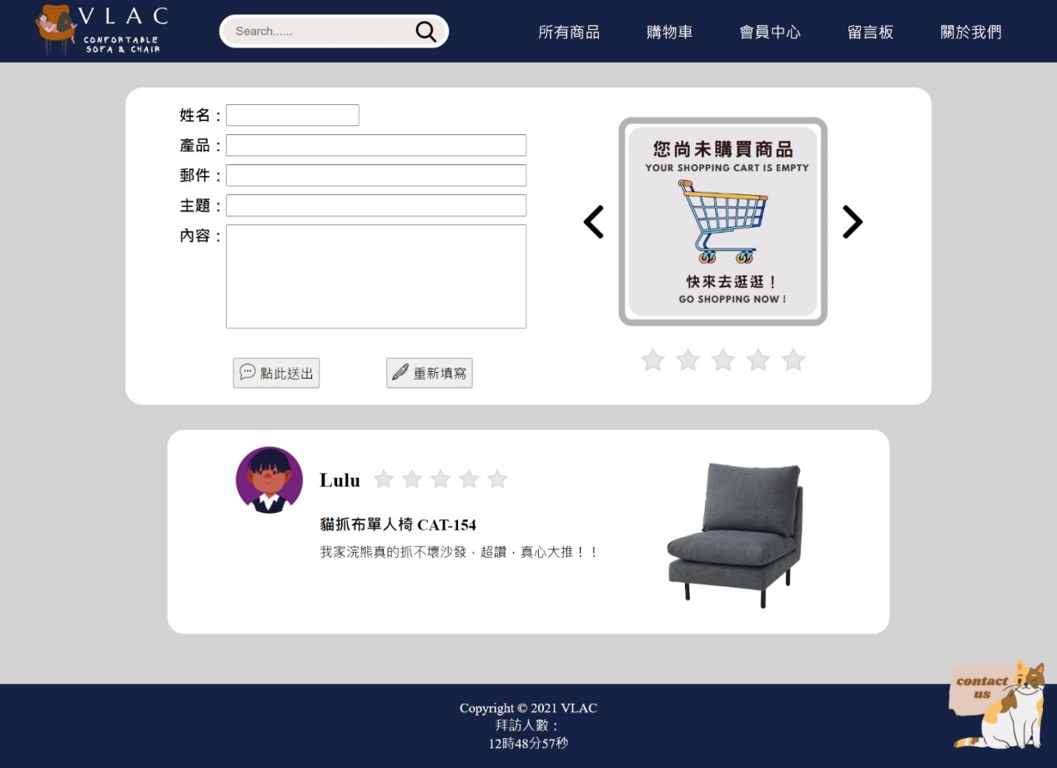
網站功能介紹《前端》
留言板
最上方可讓使用者填寫留言內容和用星星評分商品，若沒有購買商品，會顯示「您尚未購買商品」的圖片，下方則會顯示其他客人的留言和評分星星。

Slide 21
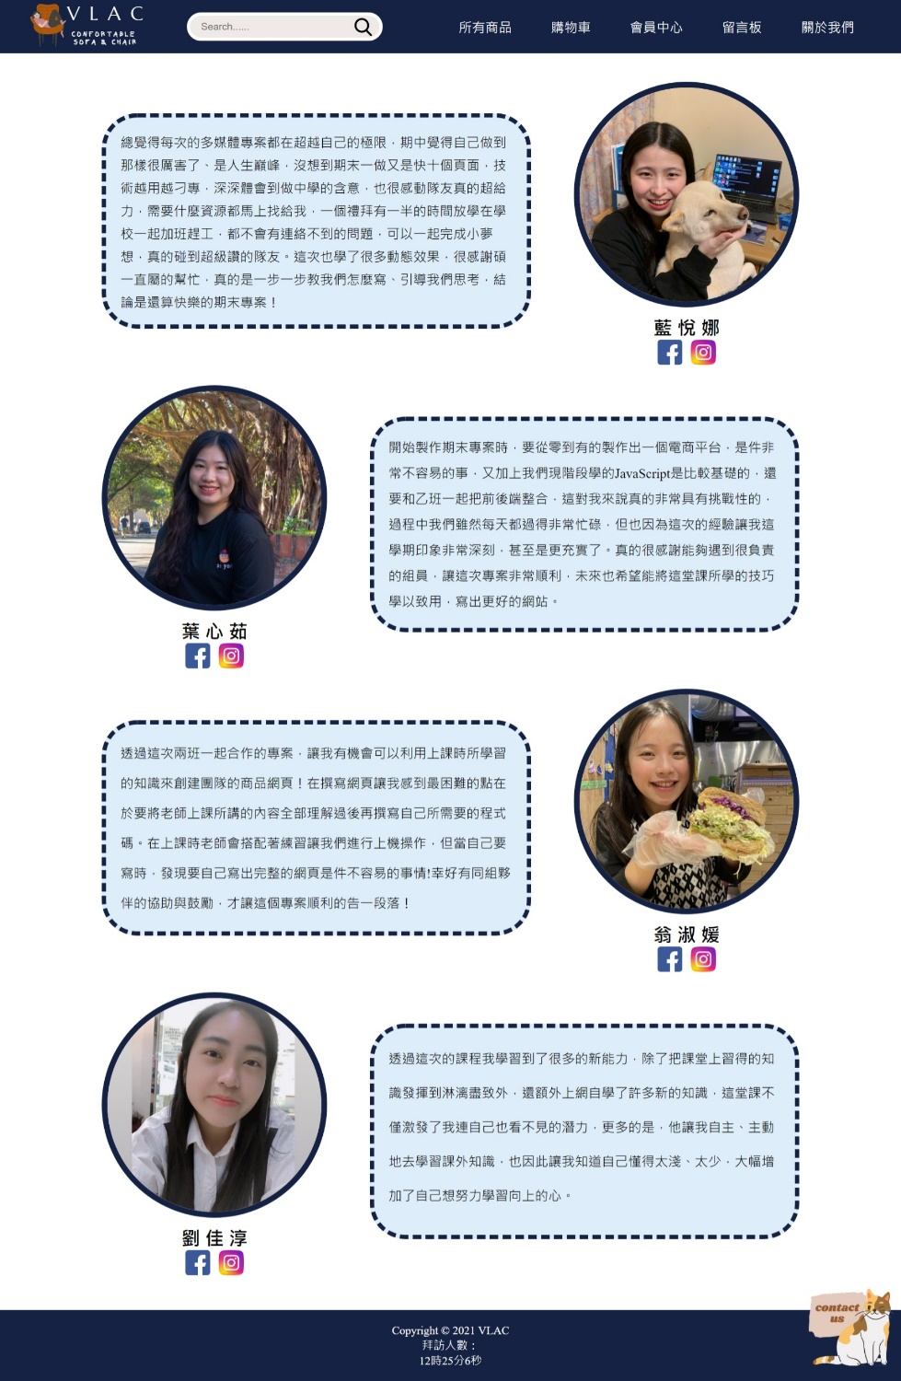
網站功能介紹《前端》
關於我們
使用者能看到此網頁的四位製作人和心得，游標移到頭像會有動態縮放效果，下方也有製作人的FB和IG方便聯絡。

Slide 22
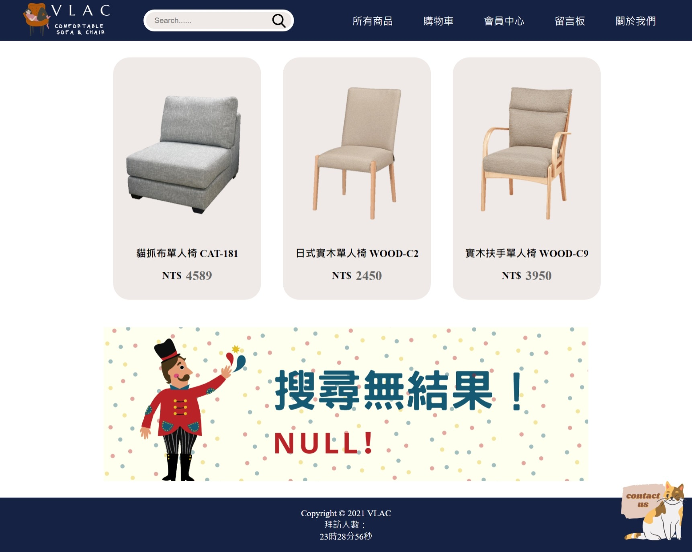
網站功能介紹《前端》
搜尋頁面
使用者輸入搜尋的商品後會顯示出該商品，點入後即可連結到可購買商品的詳細頁面，若沒有搜尋到則會顯示出「搜尋無結果」的圖示提醒消費者。

Slide 23
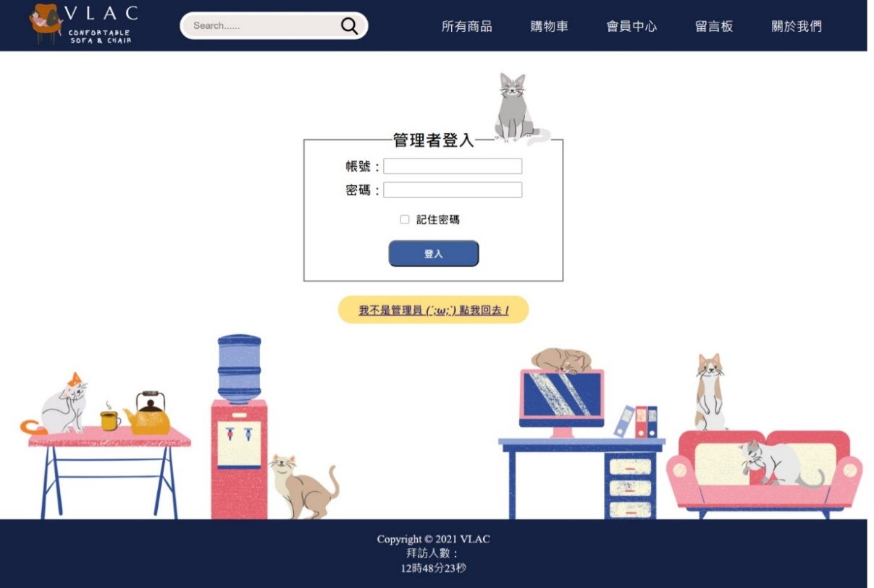
網站功能介紹《後端》
會員中心
在原會員登入的地方下面有「您是管理員?點我登入」按此可以進入管理者登入畫面，有帳號和密碼可以輸入後登入，在此下方也有可以按「我不是管理員，點我回去」方便按錯的人能直接回到會員登入介面。

Slide 24
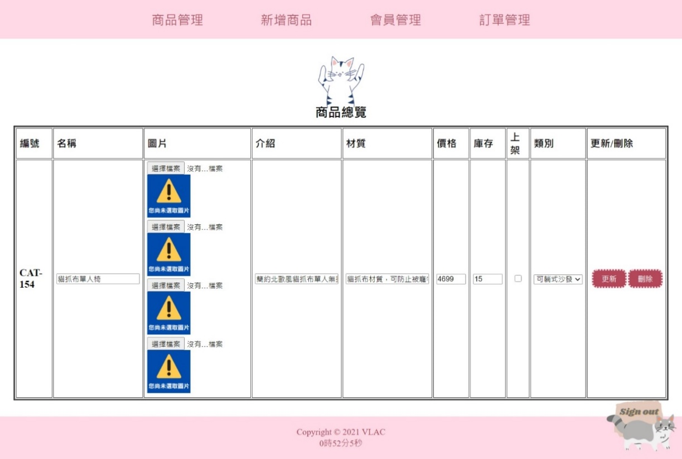
網站功能介紹《後端》
商品管理
有商品的編號、名稱、圖片、介紹、材質、價格、庫存、上架、類別、更新/刪除這幾項欄位，可以換商品照片，也能修改價格和庫存，與決定是否上架，還有下拉式選單可以選取類別，最後確認要更新或刪除即可按下按鈕。

Slide 25
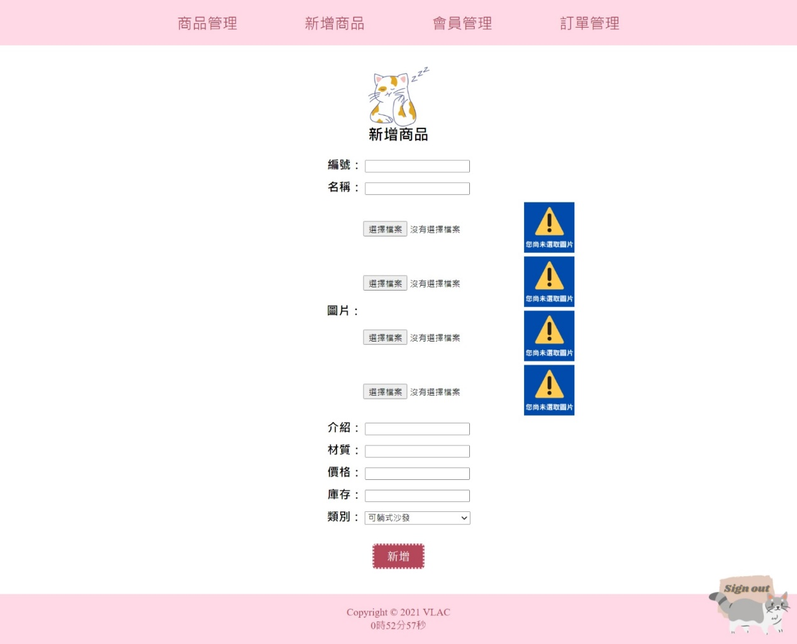
網站功能介紹《後端》
新增商品
若要新增商品，會請管理員輸入幾項欄位，有商品編號、名稱、圖片、 介紹、材質、價格、庫存、類別這幾項，最後底下有一個「新增」按鈕，按下即可新增。

Slide 26
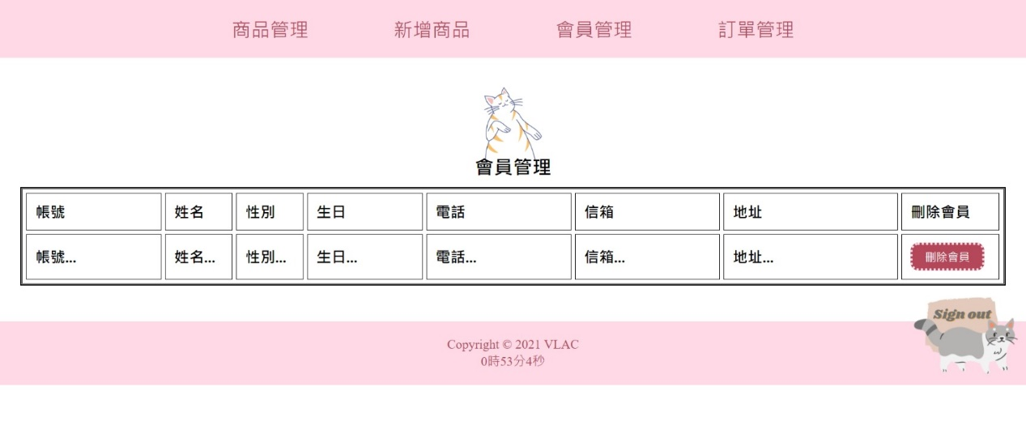
網站功能介紹《後端》
會員管理
以表格的方式呈現，有會員帳號、姓名、性別、生日、電話、信箱、地址這幾項關於會員的欄位，最右邊有一個「刪除會員」的按鈕，以防有心人士成為會員後在留言板留下偏激文字。

Slide 27
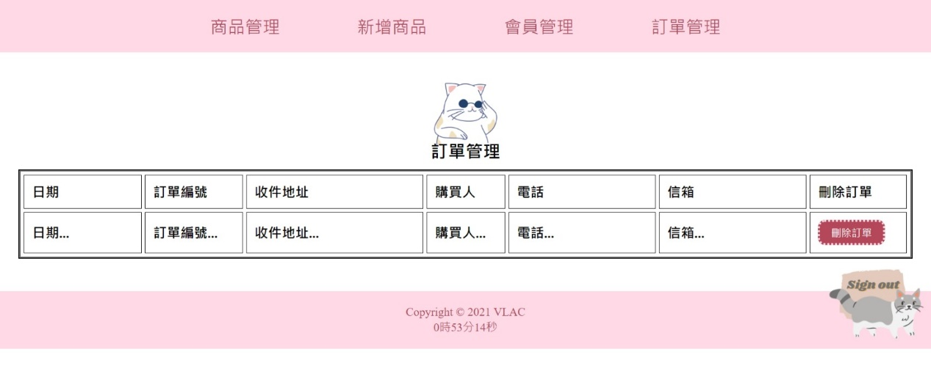
網站功能介紹《後端》
訂單管理
以表格的方式呈現，有訂單日期、編號、收件地址、購買人、電話、信箱，右側有「刪除訂單」的按鈕，按下即可刪除訂單。

Slide 28
PART SIX
所使用的技術

Slide 29
所使用的技術
技術
首頁廣告輪播特效、換頁按鈕：使用兩個函數控制，第一個函數使用for迴圈控制自動撥放，用setTimeout();控制4秒輪播一次，第二個函數在使用者點選往左或往右的標誌時，會觸發播放下一頁的效果，再停滯4秒，又會到第一個函數繼續執行。
首頁Top小火焰特效：在JavaScript加一個函數，裡面有for迴圈+if判斷式，來決定要顯示哪張圖片，最後再用setTimeout();來決定特效跑的秒數。

Slide 30
所使用的技術
技術
購物車刪除商品功能：先使用<div>將購物車商品與取消按鈕包再一起，再將按鈕寫上click事件，利用confirm寫一個判斷式，如果選擇是，則將購物車的商品消失。
商品詳細頁面與所有商品頁面的圖片換張按鈕：將想要加入換張的照片或文字寫在一個陣列裡，再將換張按鈕內寫入判斷式，然後將所有的陣列同時換張，文字則使用innerHTML產生手動輪播的效果。

Slide 31
所使用的技術
技術
註冊表單與編輯會員資料表單的彈出效果：將註冊表單寫入id，在讓註冊的按鈕使用onclick 來觸發，並利用transform: scale();來產生彈跳效果。
留言板的評分星星：評分星星分別製作出黃色與灰色，利用click與hover產生點亮的效果，再使用迴圈讓被觸發的星星能夠同時被點亮。

Slide 32
期末專案
謝謝 ʕ •ᴥ•ʔ

